Slide 1
The Remote Effect of Typhoon Megi (2010) on the Heavy Rainfall over
Northeastern Taiwan
T.-C. Chen, and C.-C. Wu
2016
Monthly Weather Review
Paper Review
2017.04.11
報告者：紀瑋欣(Wei-Hsin Chi)
指導老師：楊明仁老師(Prof. Ming-Jen Yang)
Notes:
MG颱風對台灣東北部的遠距降水效應

Slide 2
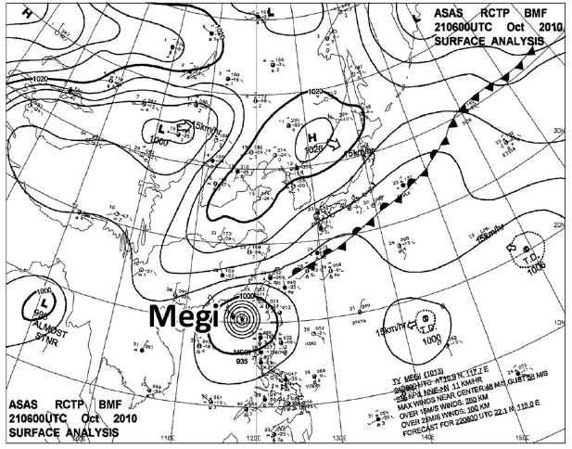
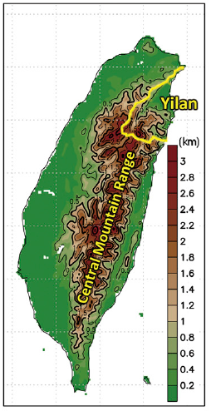
Track➜JMA
2010/10/19~23，4天累積降水
TRMM 3B42(0.25度)
黑線為累積降雨期間之颱風路徑
2010/10/21 0600UTC
CWB地面天氣圖
使用自動雨量站經
客觀分析之全台雨量圖
台灣地形高度圖
黃線表宜蘭縣市邊界

Slide 3
圖(a)、(b)、(c)黑框範圍即下圖(d)、(e)、(f)範圍
圖(d)、(e)、(f)為該日LST 22:00(=14UTC)之雷達回波圖

Slide 4
初始場的資料使用
四層Domain分別為：54、18、6、2 km

Slide 5
黑線為JMA最佳路徑
本研究共有36組系集成員
紅線為WG(西行組)；23組；平均北轉角度為15.7 °
灰線為RG(剩餘組)；4組；
藍線為NG(北轉組)；9組；平均北轉角度為37.5 °
$$α=\tan^{−1}(\frac{|TC {lat}_{221800}−TC{ lat}_{180000}|}{|TC {lon}_{221800}−TC {lon}_{180000}|})$$
最佳北轉角度為45.5°
$$ETS=\frac{X−R}{X−R+Y+Z}$$
$$R=\frac{(X+Y)(X+Z)}{(X+Y+W+Z)}$$
黑線為JMA最佳路徑
彩色線表示ETS得分

Slide 6
TC強度(hPa)
強度隨時間過去而增強
WG、NG無明顯差異
TC大小(km)
19日後WG組的TC環流大小幾乎比NG組大
粗線：NG(藍)平均<WG(紅)平均

Slide 7
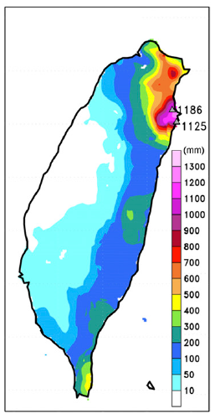
NG組4天累積降水
NG組STD
WG組4天累積降水
東半部約高估300 mm
NG組Peak值為1525 mm
高於OBS(1186 mm)29%
WG組Peak值為1410 mm
與OBS(1186 mm)較一致

Slide 8
ETS Score
$$ETS=\frac{X−R}{X−R+Y+Z}$$
$$R=\frac{(X+Y)(X+Z)}{(X+Y+W+Z)}$$
左➜右為路徑誤差小➜大
此圖為所有系集成員依四天之平均路徑誤差重新排序，並針對不同降水門檻值所計算之ETS比較圖

Slide 9
NG組
WG組
1000-850 hPa

Slide 10
10/20 12UTC
N_m031
Shaded表24小時累積降水率
實線表不同的來源
虛線表該來源中氣塊的中位數
紅色：TC
藍色：東北風
黑色：東風
暖濕空氣
W_m011
東北風(藍線)的相當位溫還是略低於另外兩個來源

Slide 11
10/21 12UTC ~ 10/22 12UTC
N_m031
W_m011
東、南
東北
Shaded表24小時累積降水率
實線表不同的來源
虛線表該來源中氣塊的中位數

Slide 12
10/20
N_m031
W_m011
Shaded表日平均的鋒生值
黑線表在950 hPa的相當位溫
A-A’ ➜東南-西北走向
Shaded表相當位溫(K)

Slide 13
N_m031
W_m011
Shaded表鋒生(K/km/h)
Barb表東南風(m/s)
實線表西南風(m/s)
虛線表東北風(m/s)
綠線表等熵面(K)
點灰區表相對濕度超過95%

Slide 14
NG-WG
hETS-lETS
hETS，有6個成員，取ETS前30% lETS，有7個成員，取ETS後30%
但lETS高估東台灣降雨，因此只取3個
樣本少➜抽樣誤差
粗黑線表平均NG、hETS的鋒生日平均
點灰區表NG、WG差異達95%信賴區間

Slide 15
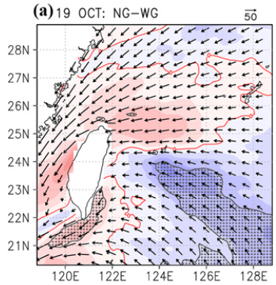
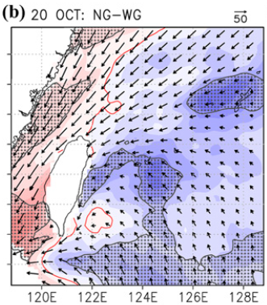
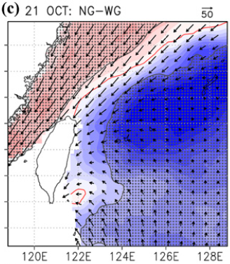
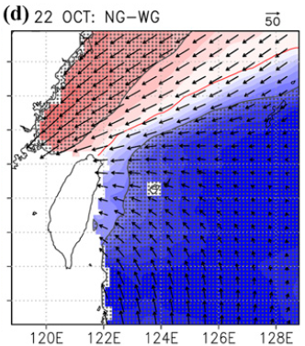
NG單日累積降水
WG單日累積降水
NG-WG
黑線表990 hPa日平均鋒生
超過0.025 K/km/h
單位：%，間隔是10%
風標為990 hPa的風(m/s)

Slide 16
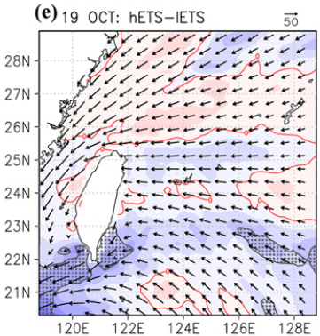
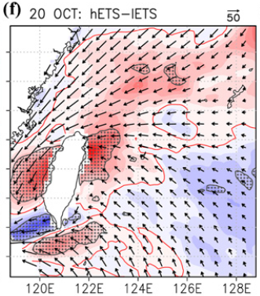
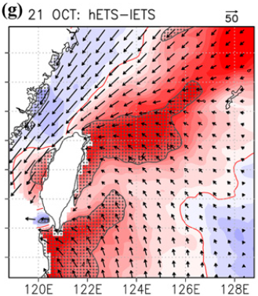
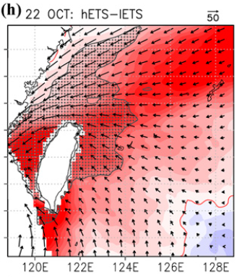
hETS
lETS
hETS-lETS
左圖
黑線表在990 hPa日平均鋒生
超過0.025 K/km/h
單位：%，間隔是10%
風標為990 hPa的風(m/s)

Slide 17
950 hPa(m/s)
在20號宜蘭地區的降水值最大
瞬間最大風速為7 m/s
100 mm/h
Shaded為水平輻散
白色區域表地形高度
紅點區為相對溼度達99%
長條圖表對應時雨量

Slide 18
4天(2010/10/19~10/23)平均總降雨
海上的(124°E,24.5°N)
最大降雨區沒有受到影響
地形移除後，宜蘭地區的降雨減少

Slide 19
Summary
當Megi從南海轉向時，它的外圍環流挾帶具有大量水氣混合比的暖空氣向北，建立一個潛在不穩定的環境，有利於台灣東部、東北部洋面上的對流發展。
hETS成員的鋒生較靠近台灣東北部沿岸地區，而lETS的成員其鋒生則向東位移或延伸。
hETS在宜蘭上游的低層東北風明顯比lETS來得強。
鋒生強度與颱風西行路徑偏差有負相關。
盛行風風向與入流、地形的交互作用對陸地的降雨量有很大的影響。以本研究來說，宜蘭與其上游地區的盛行風方向、山的方向，決定地形降水是否會被觸發。
Notes:
本研究針對Megi颱風做了四個部份的分析，分別為：颱風向北的水氣傳送、向後的軌跡分析、劇烈對流的物理機制、移除地形實驗。

Slide 20
部分受季風系統強度、範圍影響的沿海地區低層上游氣流的不確定性可能導致台灣東北部不同的降水表現、雨量上的差異。
在地形移除實驗中，台灣地區的雨量極值減少80%以上，表示地形高低起伏在此遠距降水事件中對於宜蘭地區有提高強降水之作用。
本研究不僅確定影響宜蘭與其鄰近海域在遠距強降水的多重機制，也說明颱風的遠距降水過程的不確定性可能會增加颱風-季風-地形交互作用。
對於遠距降水模擬的不確定性包含颱風路徑、季風系統的強度延伸，這些因素都可能進一步影響中尺度位置和大小之機制。
雖然本研究中確定上述因素，但本研究中的樣本數是不足的。

Slide 21
THE END
Thank you for your listening.

